Slide 1
Digitális téma7(hét)
2021. 03. 22-26.
GGCG
Készítette: Genye Dorottya
Molnár Antónia
Török Csaba Attila
Zaja Gerda Franciska

Slide 3
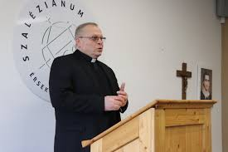
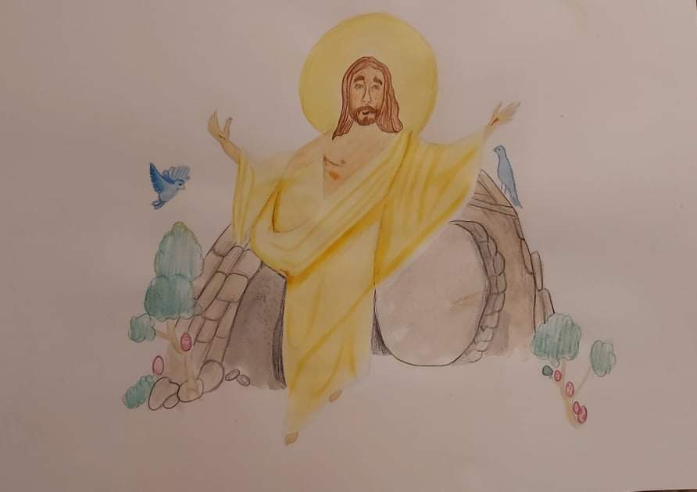
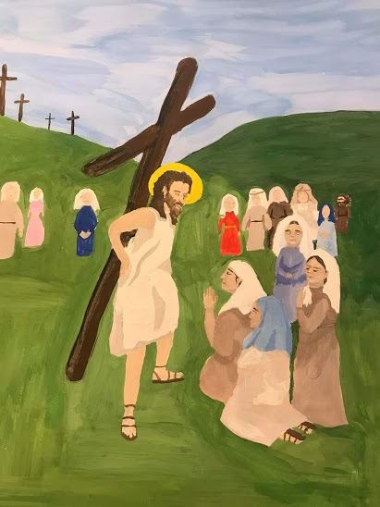
LELKINAP 2021

Slide 4
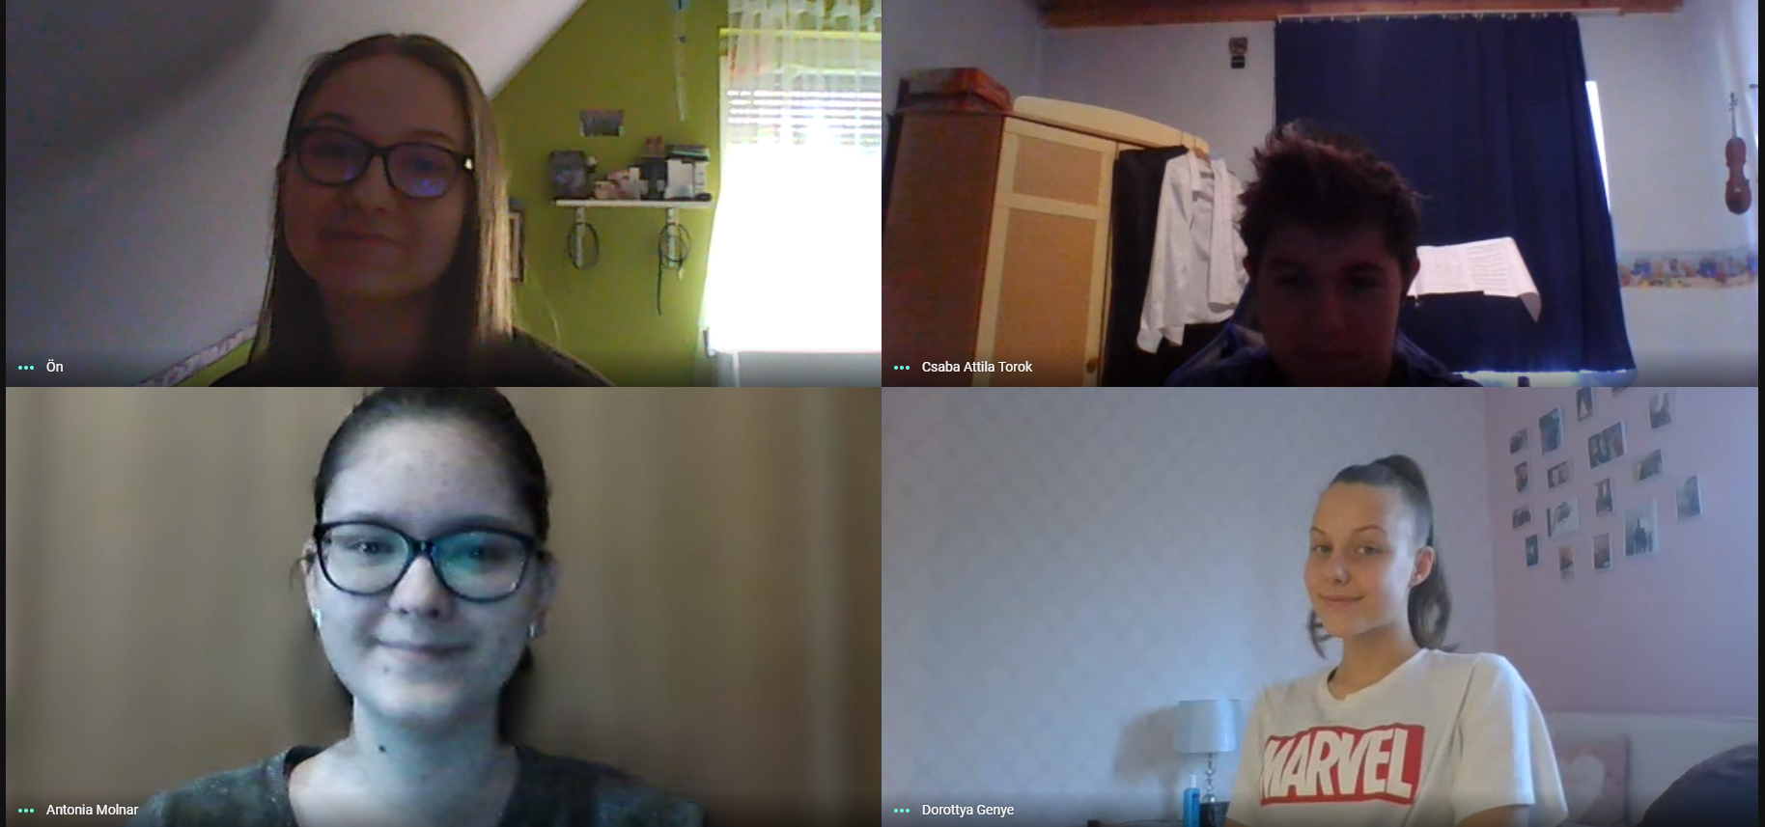
D I G I T Á L I S T É M A N A P

Slide 5
